Slide 1

PHÒNG GIÁO DỤC VÀ ĐÀO TẠO ……….
TRƯỜNG …………..
MÔN TOÁN 7
GV:…..
NĂM HỌC: 2022 - 2023

Slide 2
1. Giáo viên
2. Học sinh
Sgk, vở ghi chép, đồ dùng học tập.
Thước thẳng có vạch chia đơn vị, máy chiếu.
Sgk, thước thẳng, bài giảng PP, bảng phụ, que gọi tên học sinh, phiếu học tập.

Slide 3


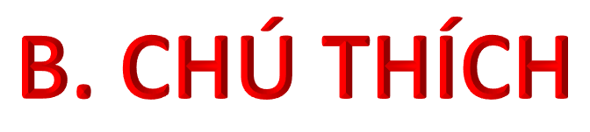








Slide 4


Hình thành kiến thức
Mở đầu
Luyện tập
Vận dụng – Tìm tòi
CÁC HOẠT ĐỘNG

Slide 5


HOẠT ĐỘNG
MỞ ĐẦU

Slide 6


Câu hỏi: Biểu diễn các số trên trục số và cho biết mỗi điểm ấy cách gốc bao nhiêu đơn vị.
Trả lời:
Hai điểm đều cách gốc
một đơn vị.
Hai điểm đều cách gốc
hai đơn vị.

Slide 7


NỘI DUNG BÀI HỌC
CHƯƠNG II: SỐ THỰC
BÀI 2: SỐ THỰC, GIÁ TRỊ TUYỆT ĐỐI
CỦA MỘT SỐ THỰC.

Slide 8



HOẠT ĐỘNG
Hình thành kiến thức

Slide 9
TIẾT 21, BÀI 2:
SỐ THỰC, GIÁ TRỊ TUYỆT ĐỐI CỦA MỘT SỐ THỰC
1. Số thực và tập hợp các số thực.
Học sinh đọc nội dung khám phá 4/ SGK trang 38 và trả lời câu hỏi.
Trả lời:
2. Thứ tự trong tập hợp các số thực.
3. Trục số thực.
4. Số đối của một số thực.
 Khái niệm:
Hai số thực có điểm biểu diễn trên trục số cách đều điểm gốc
và nằm về hai phía ngược nhau là hai số đối nhau. Số này gọi là số đối của số kia.

Slide 10
TIẾT 21, BÀI 2:
SỐ THỰC, GIÁ TRỊ TUYỆT ĐỐI CỦA MỘT SỐ THỰC
1. Số thực và tập hợp các số thực.
 Ví dụ 5: (sgk/ trang 37)
2. Thứ tự trong tập hợp các số thực.
Số đối của là ,
số đối của là
3. Trục số thực.
4. Số đối của một số thực.
Thực hành 4: Tìm số đối của các số thực sau
Trả lời:
 Khái niệm: (sgk/ trang 37)
Số đối của số thực là
Ta có
Số đối của là
Số đối của là
Số đối của là

Slide 11

TIẾT 21, BÀI 2:
SỐ THỰC, GIÁ TRỊ TUYỆT ĐỐI CỦA MỘT SỐ THỰC
1. Số thực và tập hợp các số thực.
2. Thứ tự trong tập hợp các số thực.
Vận dụng 3: So sánh các số đối của hai số và
Trả lời:
3. Trục số thực.
4. Số đối của một số thực.
 Khái niệm: (sgk/ trang 37)
Số đối của số thực là
Số đối của là
Số đối của là
 Ví dụ 5: (sgk/ trang 37)
 Thực hành 4: (sgk/ trang 37)
nên
Ta có
 Vận dụng 3: (sgk/ trang 37)

Slide 12
TIẾT 21, BÀI 2:
SỐ THỰC, GIÁ TRỊ TUYỆT ĐỐI CỦA MỘT SỐ THỰC
1. Số thực và tập hợp các số thực.
Trả lời: Trên trục số khoảng cách từ đến và khoảng cách từ đến là bằng nhau.
Khám phá 5: (sgk/ trang 37)
2. Thứ tự trong tập hợp các số thực.
3. Trục số thực.
4. Số đối của một số thực.
5. Giá trị tuyệt đối của một số thực
 Khái niệm: (sgk/ trang 37)

Slide 13
TIẾT 21, BÀI 2:
SỐ THỰC, GIÁ TRỊ TUYỆT ĐỐI CỦA MỘT SỐ THỰC
1. Số thực và tập hợp các số thực.
2. Thứ tự trong tập hợp các số thực.
Khái niệm:
+ Giá trị tuyệt đối của một số thực là khoảng cách từ điểm đến điểm trên trục số.
3. Trục số thực.
4. Số đối của một số thực.
5. Giá trị tuyệt đối của một số thực
 Khái niệm: (sgk/ trang 37)
+ Giá trị tuyệt đối của một số thực được ký hiệu là

Slide 14
TIẾT 21, BÀI 2:
SỐ THỰC, GIÁ TRỊ TUYỆT ĐỐI CỦA MỘT SỐ THỰC
1. Số thực và tập hợp các số thực.
Nhận xét:
2. Thứ tự trong tập hợp các số thực.
3. Trục số thực.
4. Số đối của một số thực.
với mọi
5. Giá trị tuyệt đối của một số thực
 Khái niệm: (sgk/ trang 37)
Ví dụ 6
 Nhận xét: (sgk/ trang 37)
với mọi
 Ví dụ 6: (sgk/ trang 37)

Slide 15
TIẾT 21, BÀI 2:
SỐ THỰC, GIÁ TRỊ TUYỆT ĐỐI CỦA MỘT SỐ THỰC
1. Số thực và tập hợp các số thực.
2. Thứ tự trong tập hợp các số thực.
Thực hành 5: Tìm giá trị tuyệt đối của các số thực sau:
Trả lời:
3. Trục số thực.
4. Số đối của một số thực.
5. Giá trị tuyệt đối của một số thực
 Khái niệm: (sgk/ trang 37)
 Nhận xét: (sgk/ trang 37)
 Ví dụ 6: (sgk/ trang 37)
 Thực hành 5: (sgk/ trang 37)

Slide 16
TIẾT 21, BÀI 2:
SỐ THỰC, GIÁ TRỊ TUYỆT ĐỐI CỦA MỘT SỐ THỰC
1. Số thực và tập hợp các số thực.
Vận dụng 4: Có bao nhiêu số thực thỏa mãn
Trả lời:
2. Thứ tự trong tập hợp các số thực.
3. Trục số thực.
4. Số đối của một số thực.
5. Giá trị tuyệt đối của một số thực
Ta có
 Khái niệm: (sgk/ trang 37)
 Nhận xét: (sgk/ trang 37)
Vậy
hoặc
 Ví dụ 6: (sgk/ trang 37)
 Thực hành 5: (sgk/ trang 37)
 Vận dụng 4: (sgk/ trang 37)

Slide 17

HOẠT ĐỘNG
Luyện tập

Slide 18
TIẾT 21, BÀI 2:
SỐ THỰC, GIÁ TRỊ TUYỆT ĐỐI CỦA MỘT SỐ THỰC
1. Số thực và tập hợp các số thực.
2. Thứ tự trong tập hợp các số thực.
3. Trục số thực.
4. Số đối của một số thực.
5. Giá trị tuyệt đối của một số thực
Để củng cố các kiến thức đã học trong bài này, cô mời các em cùng tham gia trò chơi sau:

Slide 19


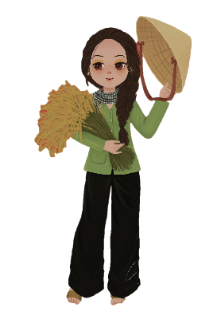












TẶNG KHẨU TRANG VẢI
TRUYỀN TẢI YÊU THƯƠNG

Slide 20


Với mỗi câu trả lời đúng, các em sẽ giúp nhóm từ thiện gửi đến cho học sinh vùng khó khăn một thùng khẩu trang (hoặc nước sát khuẩn).

Slide 21

1
2
3
4
5
Cảm ơn các cháu nhé!

Slide 22
Bài 1. Hãy thay mỗi
bằng ký hiệu
hoặc
để có phát biểu đúng.
Với thì
A.
B.
Đáp án: A

Slide 23
Bài 1. Hãy thay mỗi
bằng ký hiệu
hoặc
để có phát biểu đúng.
Với thì
A. . B. .
C. . D. .
Đáp án: A

Slide 24
Bài 1. Hãy thay mỗi
bằng ký hiệu
hoặc
để có phát biểu đúng.
Với thì
B.
C. D.
Đáp án: B

Slide 25
Bài 2. Hãy cho biết tính đúng sai của các khẳng định sau:
a) là các số thực.
b) Số nguyên không là số thực.
a đúng, b đúng. B. a đúng, b sai.
C. a sai, b đúng. D. a sai, b sai.
Đáp án: B

Slide 26
Bài 2. Hãy cho biết tính đúng sai của các khẳng định sau:
c) là các số thực.
d) Số 0 vừa là số vô tỉ vừa là số hữu tỉ.
e) là các số thực.
c đúng, d sai, e đúng. B. c sai, d sai, e sai.
C. c đúng, d đúng, e sai. D. c đúng, d đúng, e đúng.
Đáp án: A

Slide 27

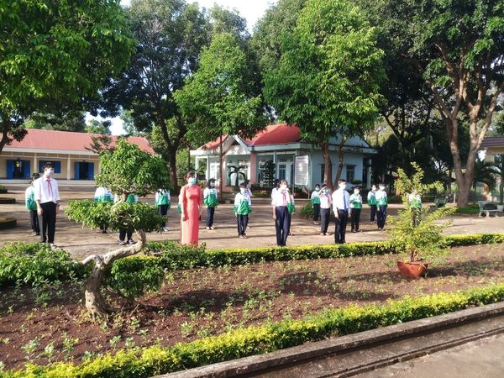

Slide 28

HOẠT ĐỘNG
VẬN DỤNG

Slide 29
TIẾT 21, BÀI 2:
SỐ THỰC, GIÁ TRỊ TUYỆT ĐỐI CỦA MỘT SỐ THỰC
Bài 3. Hãy tìm số đối của mỗi số đã cho trên trục số sau.
Trả lời:
Số đối của lần lượt là

Slide 30


TIẾT 21, BÀI 2: SỐ THỰC, GIÁ TRỊ TUYỆT ĐỐI CỦA MỘT SỐ THỰC
Hướng dẫn về nhà
- Học kĩ lí thuyết, xem lại các bài tập đã sửa. Làm BT còn lại SGK và SBT.

Slide 31


